Slide 1
Louis Aragon
Par Esteban, Manon, Lauryn et Raynald

Slide 2
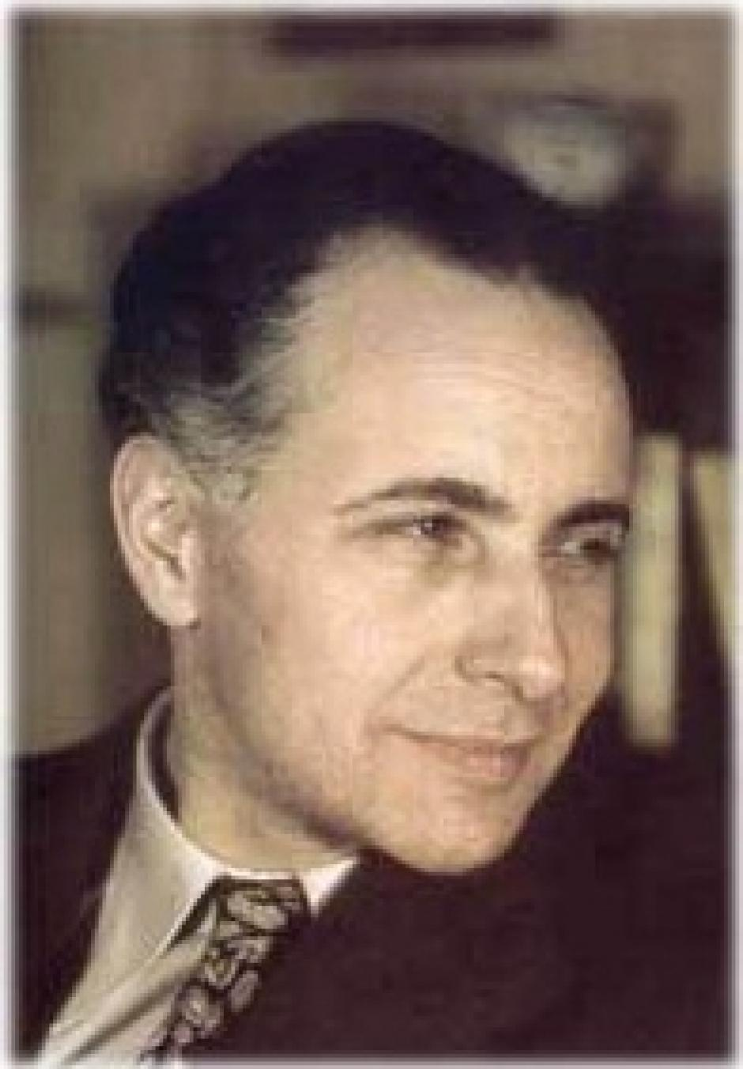
Sommaire :
Introduction.
La naissance d’un poète.
Ses muses.
Aragon et la politique.
La maison du couple.
Fin de sa vie.
Présentation d’un poème et son analyse.
Autres oeuvres connues.
Conclusion.

Slide 3
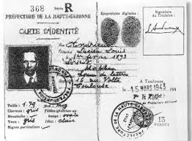
Introduction
Né le 1 septembre 1897, mort le 24 décembre 1982.
Poète, romancier, journaliste et essayiste du 20e siècle ( définition ).
Poèmes mis en en musique par Ferré et Ferrat.
Couple emblématique de la littérature avec Elsa Triolet .

Slide 4
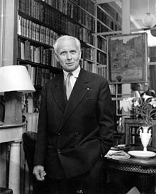
La naissance d’un poète
Louis Aragon est un poète français né en 1897 et mort en 1982.
Etude de médecine (rencontre avec André Breton).
Homme sur le front.
Début de ses poèmes en 1818.
Participation au mouvement “dadaïste” et “surréaliste” avec André Breton.

Slide 5
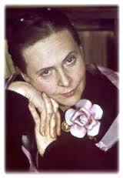
Ses Muses
1928 rencontre d’Elsa Triolet.
Poussé à oeuvrer dans la Révolution.
Se marient en 1939.
Elle conserve le nom de son premier mari.
Figures emblématiques du courant communiste français.
1951 achètent le Moulin de Villeneuve.
Elsa meurt en 1970
Louis meurt 12 ans après.

Slide 6
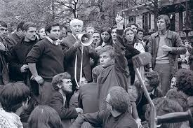
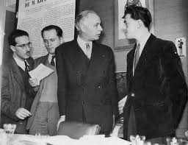
Aragon et la politique
Adhère au Parti Communiste Français en 1927.
A rejoint le mouvement surréaliste afin d’exprimer son mécontentement envers les injustices de la société.
Est nommé “intellectuel communiste“ et “défenseur d’une ligne politique” à la Libération.
Créé le Comité National des Écrivains avec Elsa Triolet pour la Résistance.

Slide 7
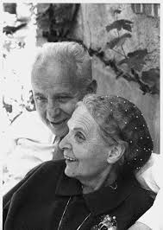
Fin de sa vie
Décès d’Elsa Triolet en 1970.
Affiche son attirance sexuelle pour les hommes.
Meurt auprès de son ami Jean Ristat, ami du couple.
L’écriture est une quête de soi.
Grands courants littéraires du XXe siècle (roman surréaliste, roman réaliste, nouveau roman).

Slide 8
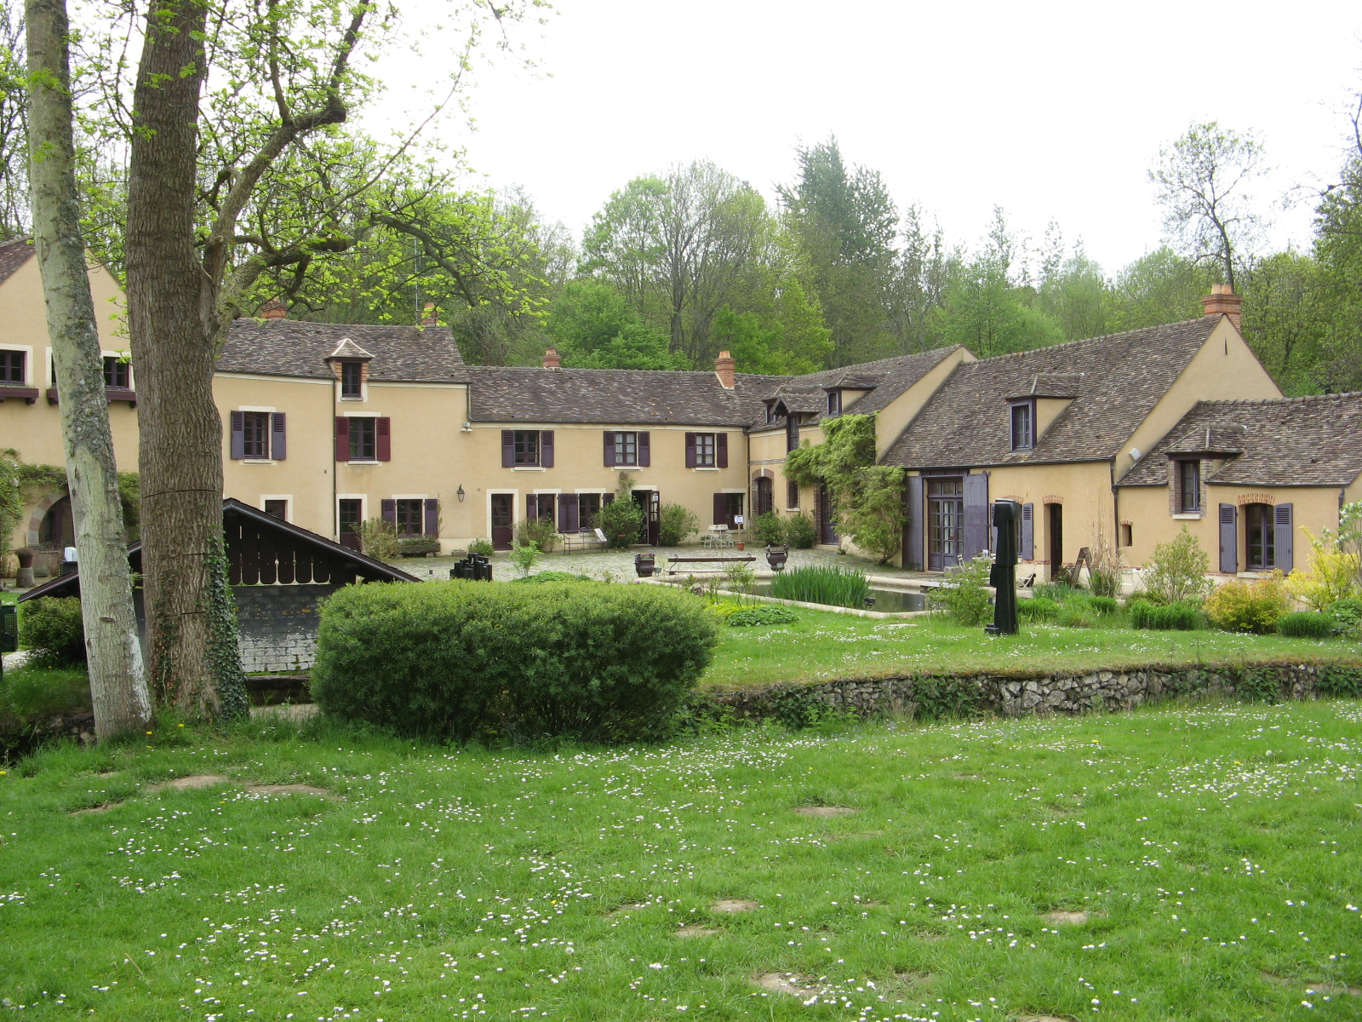
La Maison du couple
Ancien moulin du XIIème siècle
Un lieu d’inspiration
Maison à multiple vocation pour le public du XXIème siècle
lieu devenu un musée dédié aux artistes et au public

Slide 9
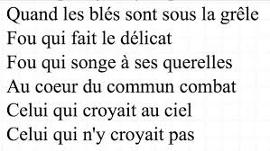
Présentation d’un poème et son analyse
Introduction et mise en place de l’oeuvre
Le récit d’un épisode de la résistance
Première étape ( vers 1 à 27 )
Deuxième étape ( vers 28 à 50 )
Troisième étape ( vers 51 à la fin )

Slide 10
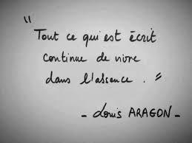
Autres oeuvres connues
Le crève coeur
Recueil de poésie
Écrit entre 1939 et 1940
22 poèmes et un essai
Les yeux d’Elsa
Recueil de 21 poèmes
Pen 1942
Publiés dans l’ordre dans lequel ils ont été écrits
Long cycle consacré à sa compagne
Forme un couple “mythique”
Les yeux d’Elsa est le premier poème de son recueille
La Mise à mort
Publié en 1965
Roman expérimental
Roman à 11 parties + une postface
Intrigue général autour d’Alfred

Slide 11
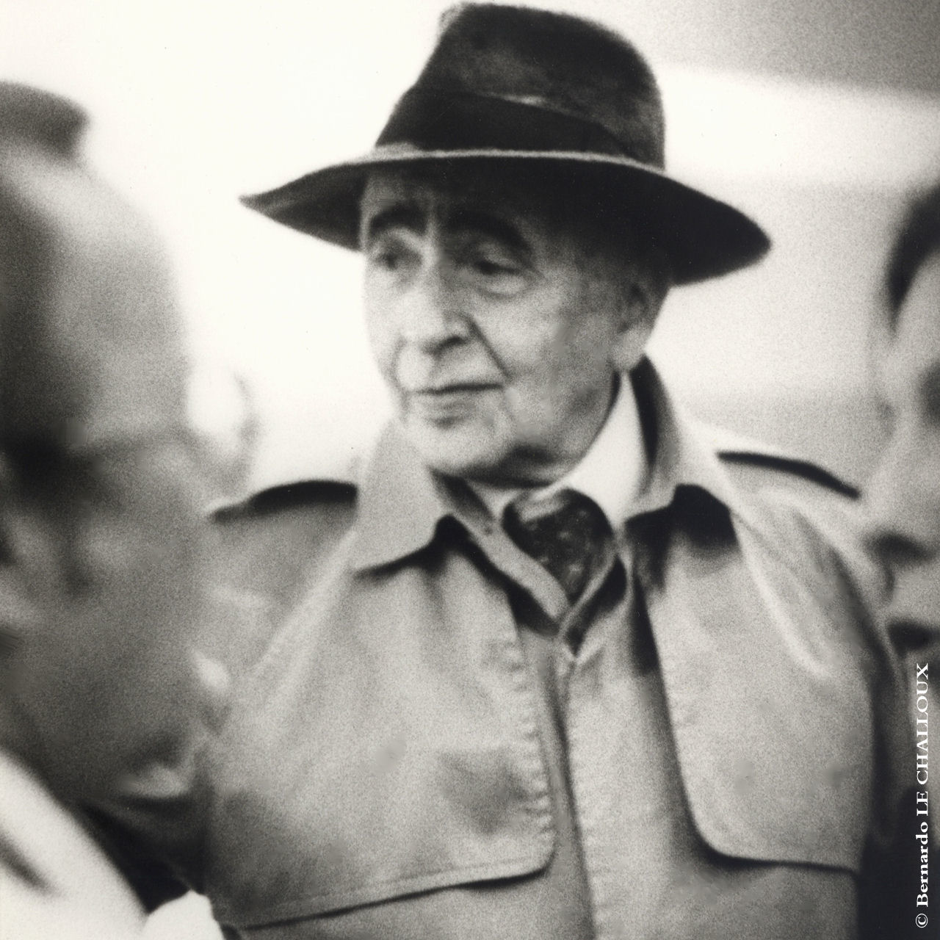
Conclusion :

